Slide 1
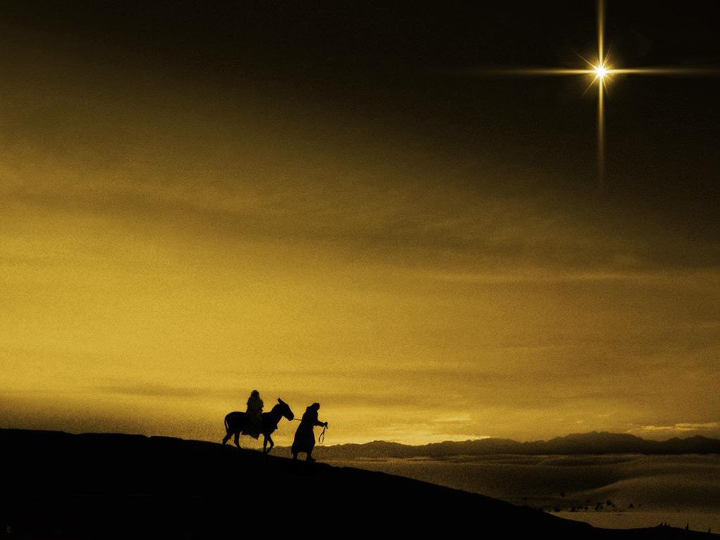
「約瑟之歌」
Joseph’s Song
by Michael Card

Slide 2
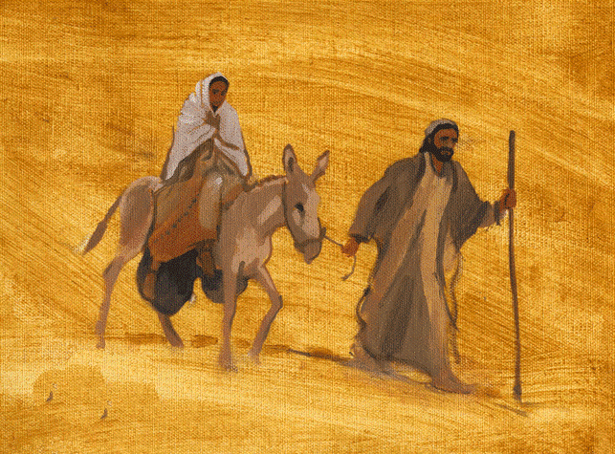


Slide 3
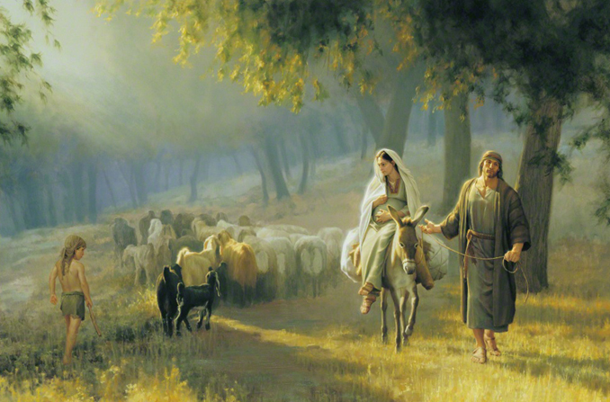
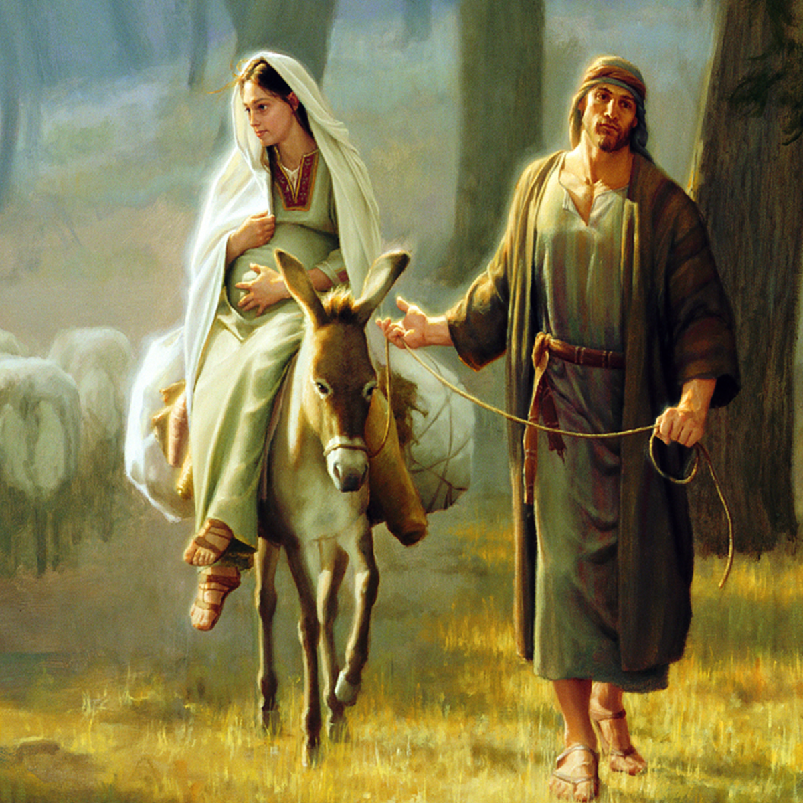

Slide 4
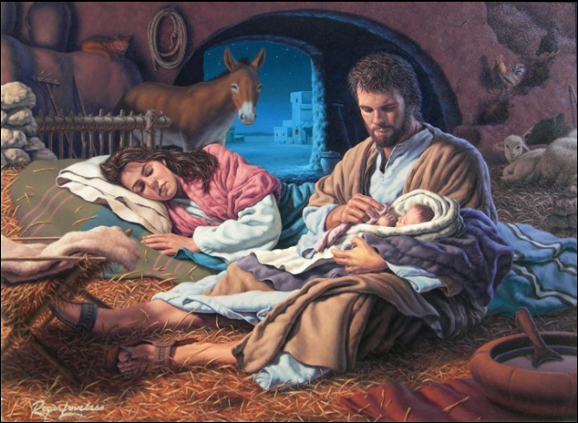
怎能如此？
我手中的嬰孩
悄然安睡，何等憩靜

Slide 5
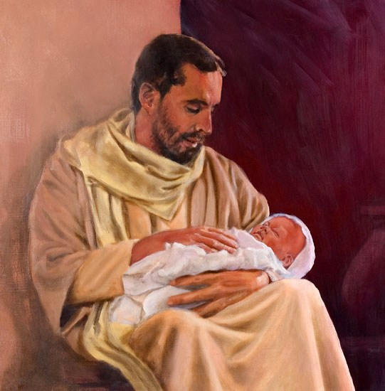
天使說：
這是上帝的兒子！

Slide 6
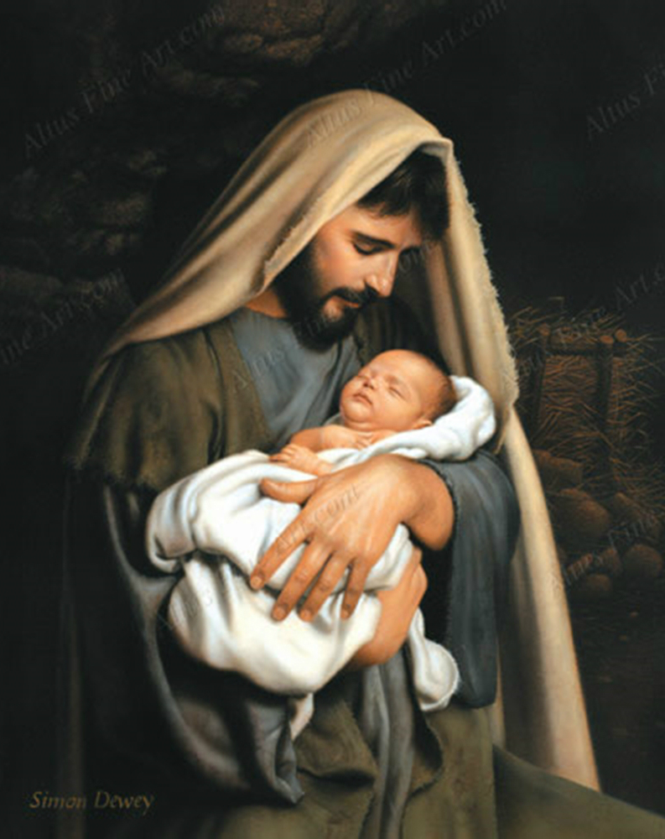
怎能如此？

Slide 7
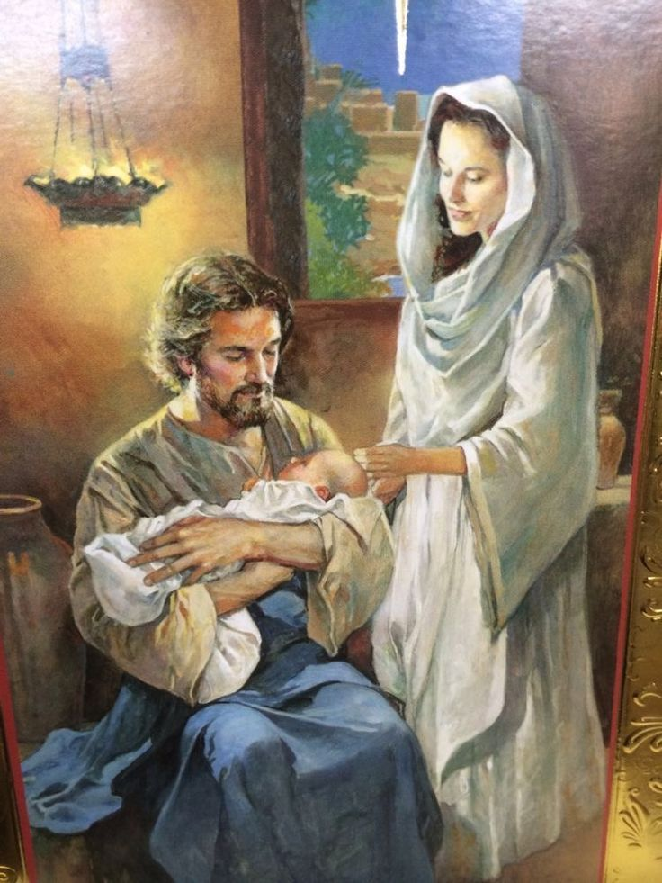
主，我知道
祂不屬我的
不是我的親骨肉

Slide 8
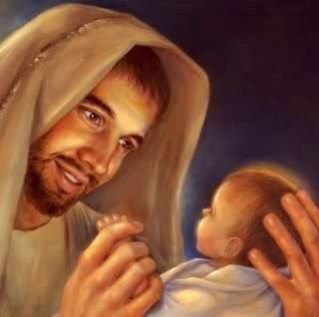
但天父，
讓這嬰孩成為我的愛子

Slide 9
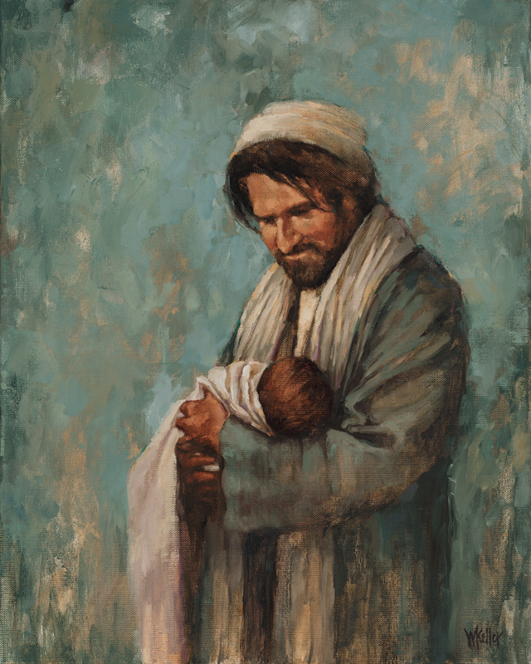
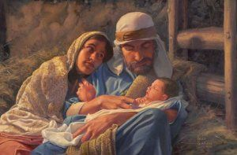
天父，指示我在
祢計劃中的角色

Slide 10
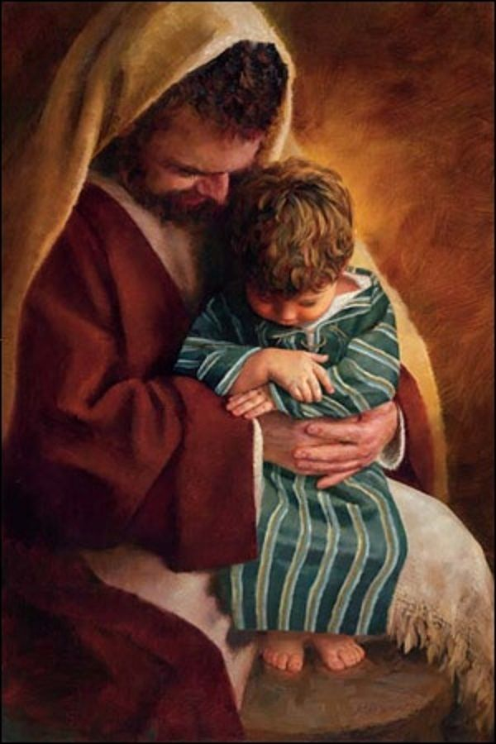
一個凡人怎可成為神子的父？

Slide 11
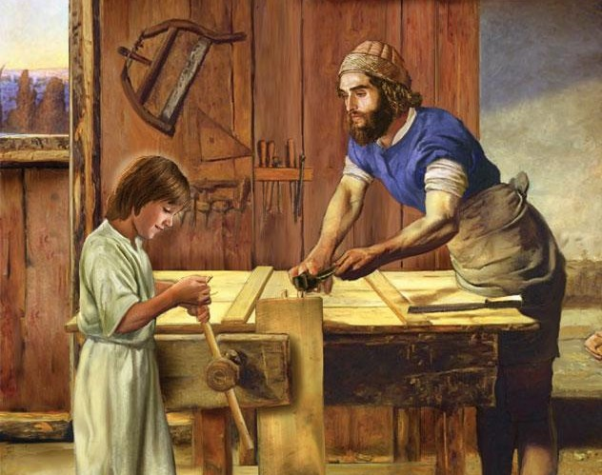
主啊，
我只是個卑微的木匠

Slide 12
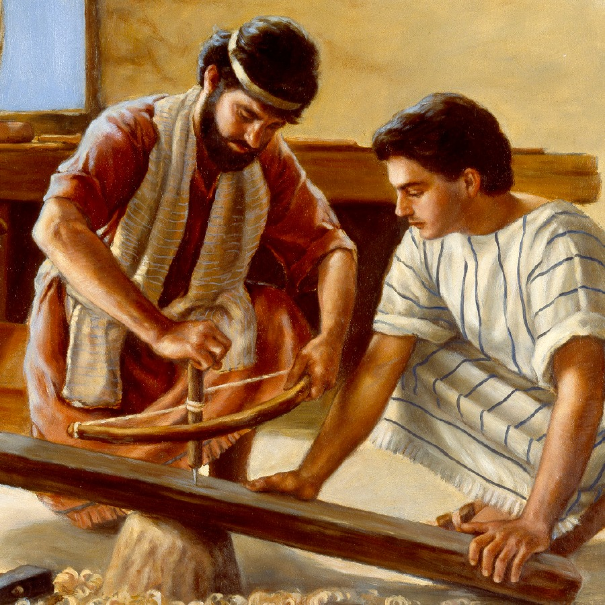
我如何能孕育出一位君王？

Slide 13
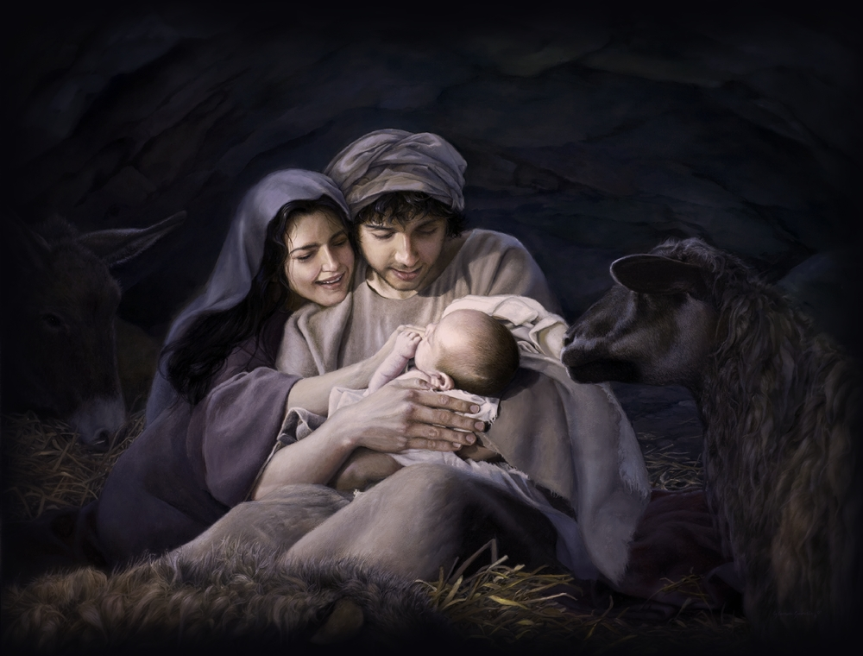
祂如此幼小，面容手腳何等美麗

Slide 14
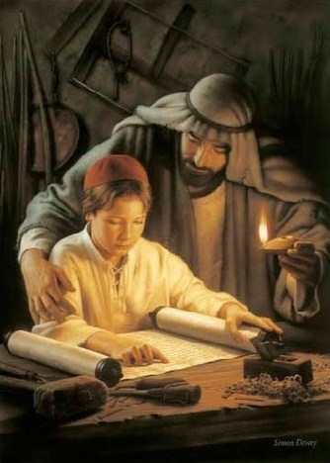
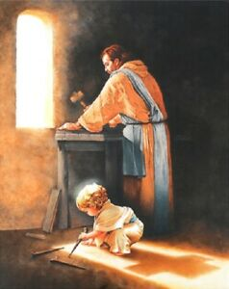
祂哭泣時，太陽消失了
但祂歡笑時，陽光又再展現

Slide 15
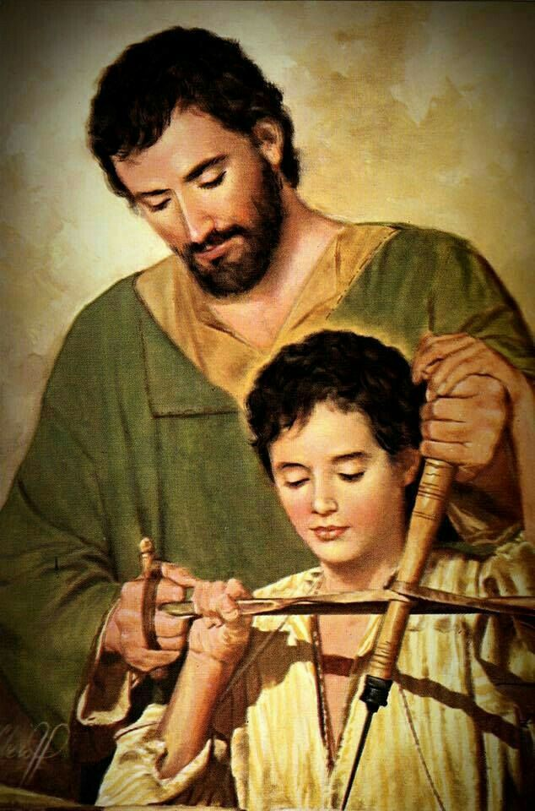
怎能如此？

Slide 16
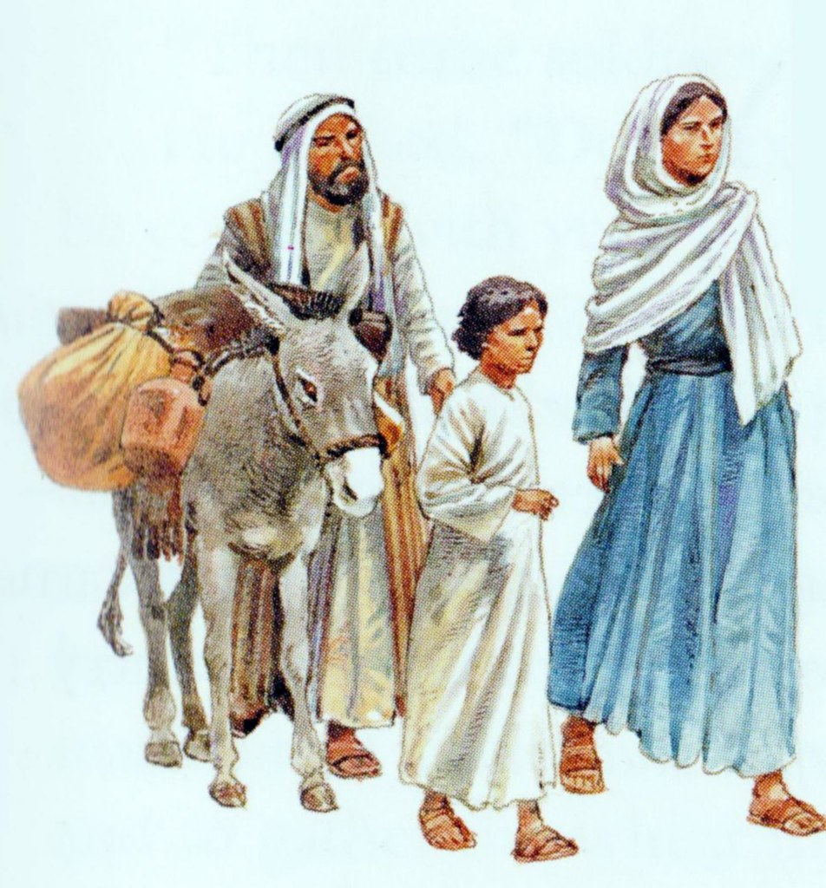
天父，
指示我在祢計劃中的角色

Slide 17
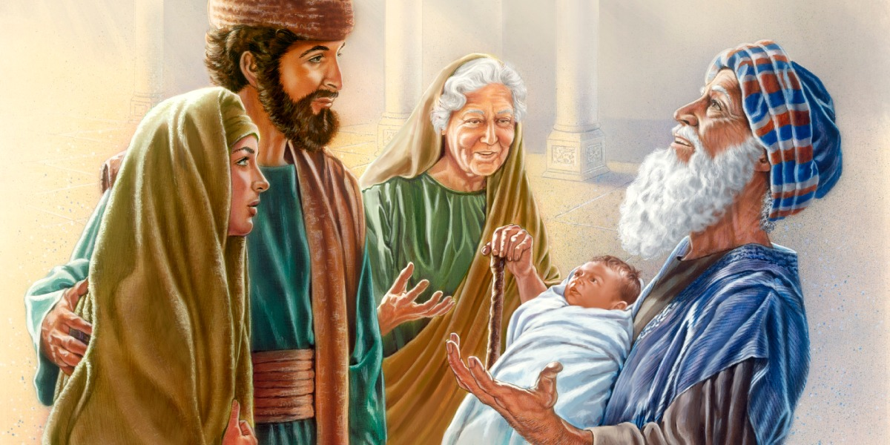
一個凡人怎可成為神子的父？

Slide 18
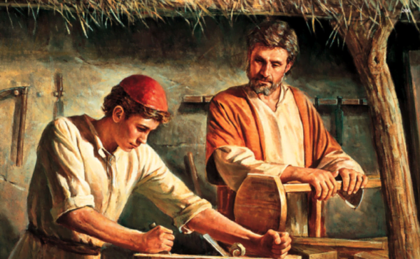
主啊，
我只是個卑微的木匠

Slide 19
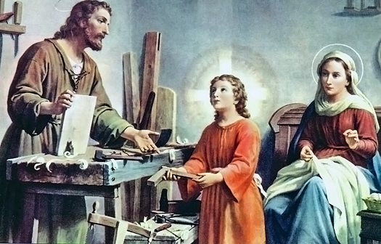
我如何能孕育出一位君王？

Slide 20
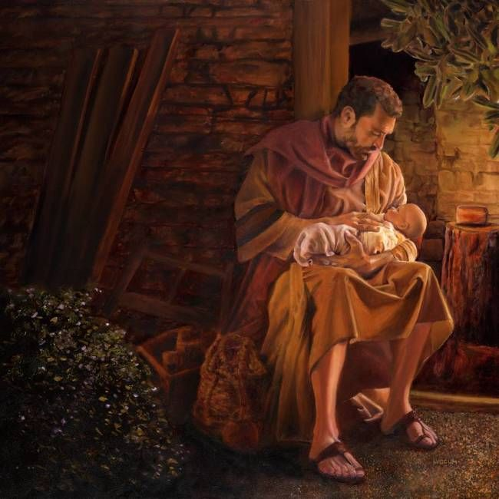
怎能如此？
我手中的嬰孩
悄然安睡，何等憩靜

Slide 21
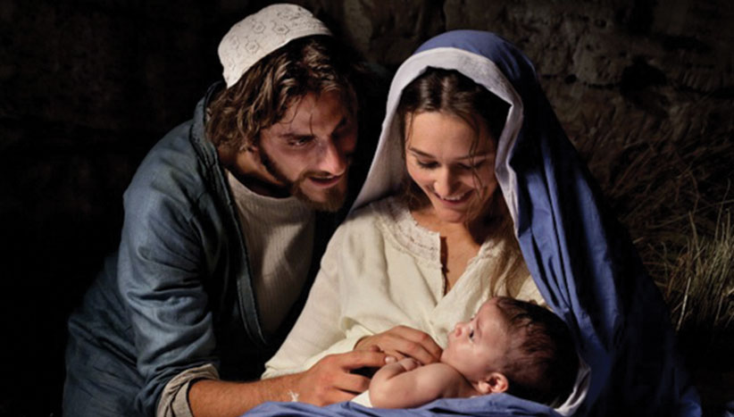
天使說：這是上帝的兒子！

Slide 22
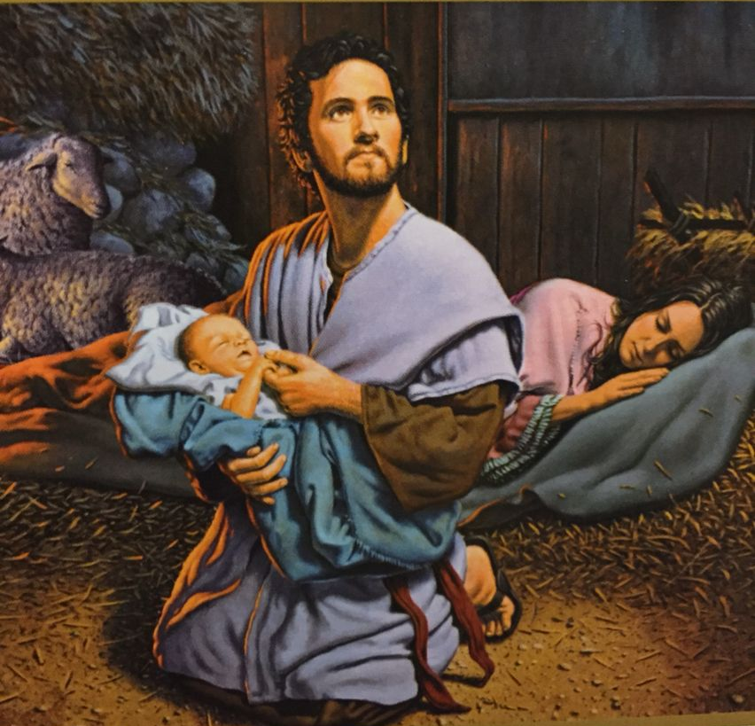
怎能如此？

Slide 23
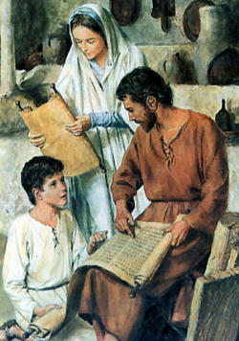
怎能如此？

Slide 24
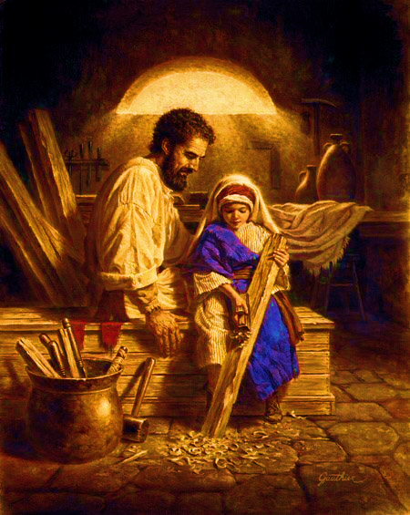
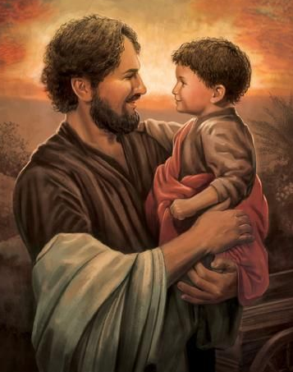

Slide 25
